Slide 1
STEVE JOBS

Slide 2
SADRŽAJ
BIOGRAFIJA
APPLE
PIXAR ANIMATION
STEVE JE SVE IZMISLIO!
ZANIMLJIVOSTI
RIJEČI STEVA
LITERATURA

Slide 3
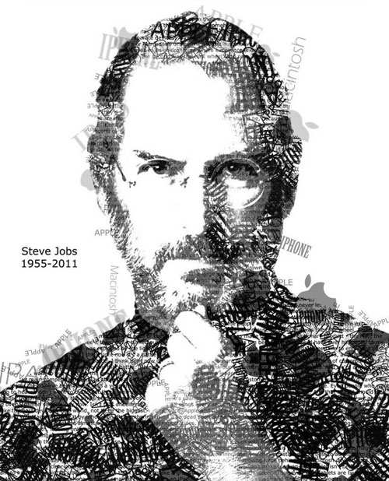
biografija
Steven Paul Jobs se rodio u San Franciscu Kalifornija 24. veljače 1955. godine
Poznat je kao osnivač tvrtke Apple Computer.
Bio je jedan je od najutjecajnijih ljudi u svijetu računalne industrije.
Prije svog velikog posla radio je u Pixar Animation.
30. lipnja 2004. Jobs je operiran od tumora gušterače.
Preminuo je 5. listopada 2011.u 56.god.

Slide 4
apple
Zajedno sa Stevenom Wozniakom u garaži napravio prvo kućno računalo "Jabuka" (engl. Apple).
Tako je i imenovao kompaniju koju je osnovao sa Wozniakom.

Slide 5
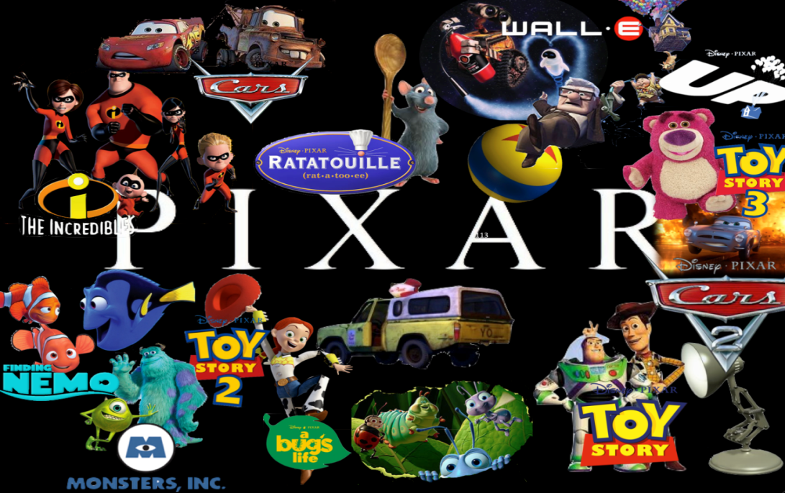
pixar animation
Pixar je američki filmski studio koji producira računalno animirane filmove.
Steve Jobs je 1986.godine kupio Pixar za 10 milijuna američkih dolara, a kasnije The Walt Disney Company za višestruko veći iznos.
Svi Pixarovi filmovi od 2001. godine dobili su nominacije za najbolji animirani film.

Slide 6
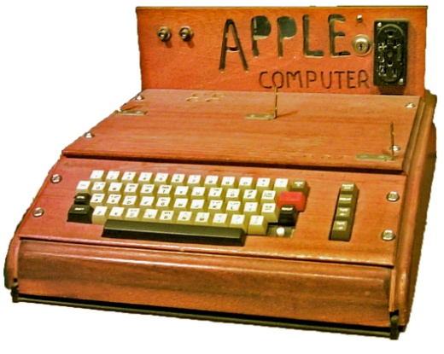
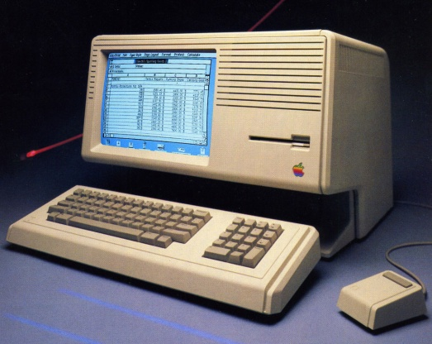
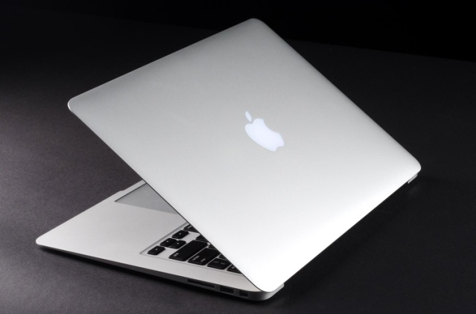
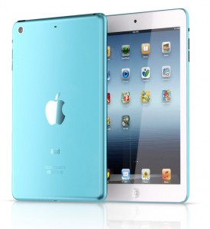
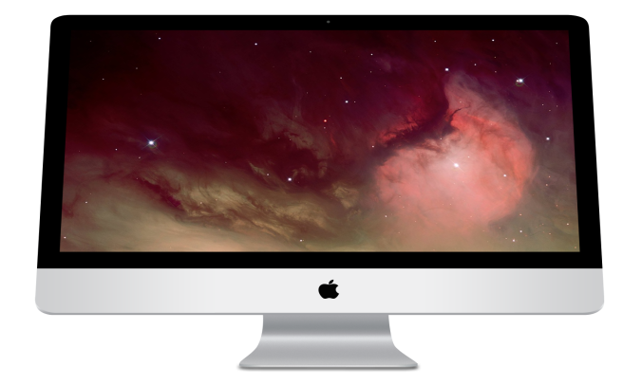
STEVE JE SVE IZMISLIO!

Slide 7
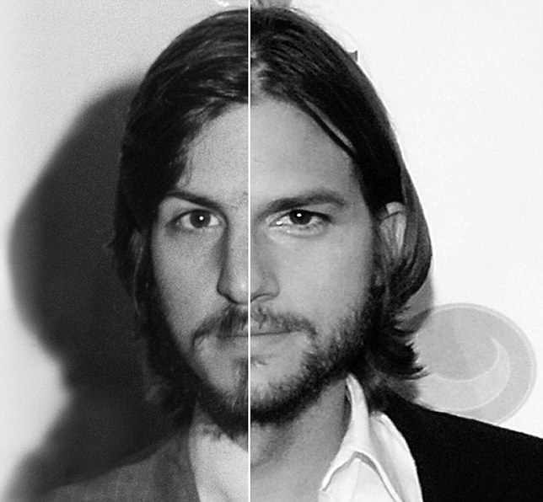
ZANIMLJIVOSTI
Steve Jobs u mladosti
Ashton Kutcher sada

Slide 8
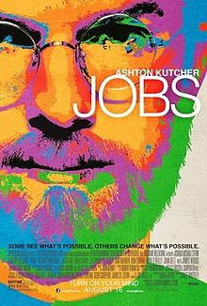
Zajedno sa svojim prijateljem u garaži punoj jabuka napravio prvo kućno računalo "Jabuka" (engl. Apple).
Imamo film snimljen o životu
Steva. Njegov lik je odigrao
Ashton Kutcher

Slide 9
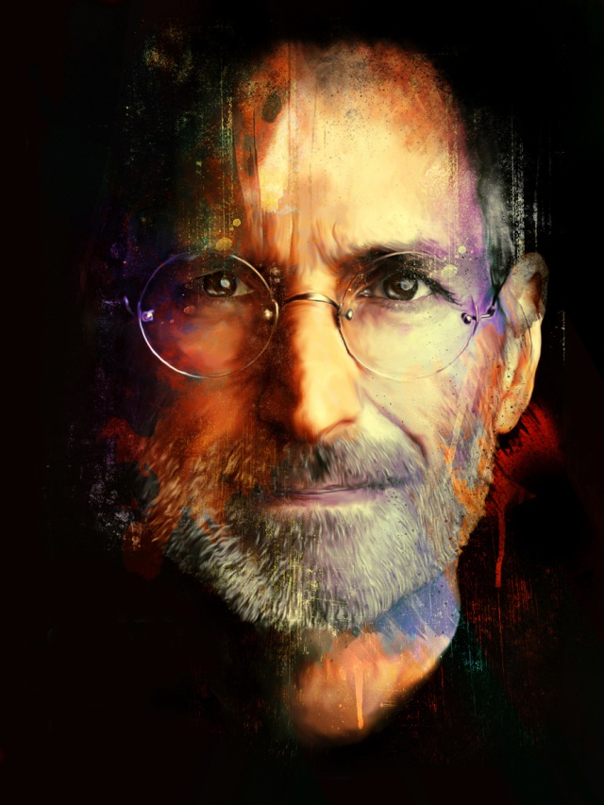
Riječi Steva
“Imaj hrabrosti da pratiš svoje srce i intuiciju. Oni nekako već znaju što stvarno želiš da postaneš. Sve ostale stvari su sekundarne.”

Slide 10
Izvori
http://hr.wikipedia.org/wiki/Steve_Jobs
http://bs.wikipedia.org/wiki/Steve_Jobs
http://www.zivotopis.hr/biografija/steve-jobs/
http://www.omizio.com/apple/steve-jobs-vizionar-i-genije-iz-buducnosti/
http://hr.wikipedia.org/wiki/Apple_Inc.
http://hr.wikipedia.org/wiki/Pixar

Slide 11
Hvala na pažnji
Morana Strizrep i Dina Ujević

